Slide 1
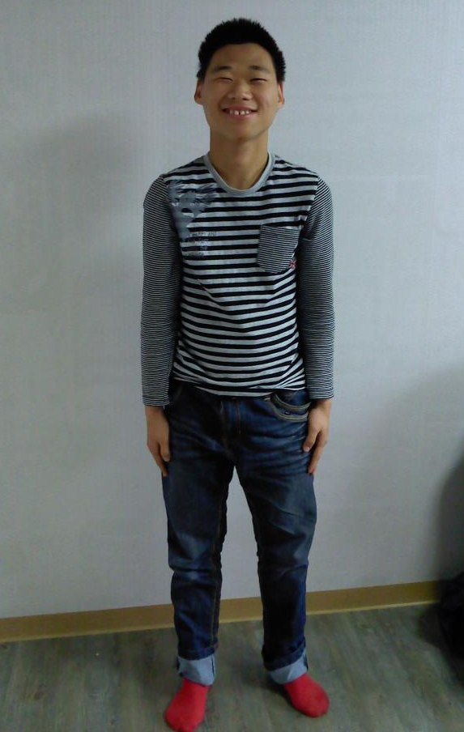

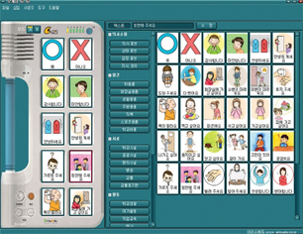
2010
재활공학 아이디어 공모전
작품명
OK TOC TALK (기존 제품)
사용 대상자
< Client 기초 정보 >
이 름 | 현빈 (가명)
성 별 / 나 이 | 남, 19세
장애 유형 | 지적 장애 1급
목적 및 필요성
신체언어 사용
Yes/No 발화
발화비중 높음
(발음이 부정확함)
독립적 생활 가능
신체언어 사용
Yes/No gesture
발화비중 낮음
(발음이 부정확함)
신체언어사용
대화를 꺼림
가정
학교
낯선 사람(환경)
신체언어
현재
미래
과거
?
발화
- 상황에 맞는 표현에 대한 정확한 발음 제공이 필요함
흥미를 유발할 수 있는 계기가 필요함
팀 구성원 소개
김우진, 김지영, 남은혜, 박미영, 오지은
디자인 및 제작
.
사용 및 평가 방법
HW와 함께 제공되는 SW를 컴퓨터에 설치한다.
SW 실행 후, 원하는 심볼을 HW와 동일하게 디자인 된 SW이미지에 끌어 넣는다.
SW와 HW를 연결 후, 프로그램을 HW에 올린다.
심볼 카드를 출력한다.
HW상에서 원하는 심볼을 클릭함으로 음성 출력이 가능하다.
HW에서 REC를 선택, 원하는 셀을 클릭한 후 원하는 음성을 녹음한다.
SW를 이용하여 원하는 그림을 다운한 후 HW에 올린다.
카드를 출력한다.
HW상에서 원하는 심볼을 클릭함으로 음성 출력이 가능하다.
적용 및 평가 결과
기대효과
Client가 상황에 맞는 적절한 심볼을 선택할 수 있도록 훈련이 필요함.
적용 전 & 후에 예시 문장을 제공한 후. 표현하는데 걸린 시간 및 정확히 전달 된 어휘 수를 측정함으로써 그 변화 정도를 수치화할 예정임.
정확한 발음에 대한 학습이 가능해진다.
버튼 선택에 따른 음성 출력으로 의사소통 신속성을 높일 수 있다.
기기사용 훈련과 함께 따라 말하기 훈련을 함께하여 발화 사용 향상 가능성을 높인다.
대구대학교 재활공학과

